Slide 1
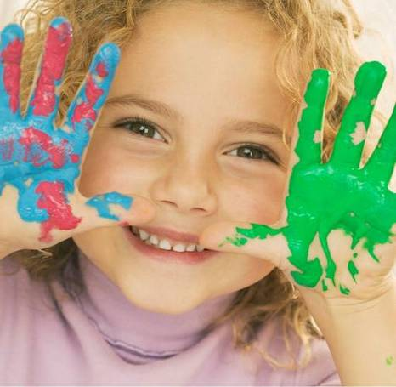
Влияние театрализованной деятельности на развитие эстетического вкуса ребенка-дошкольника

Slide 2
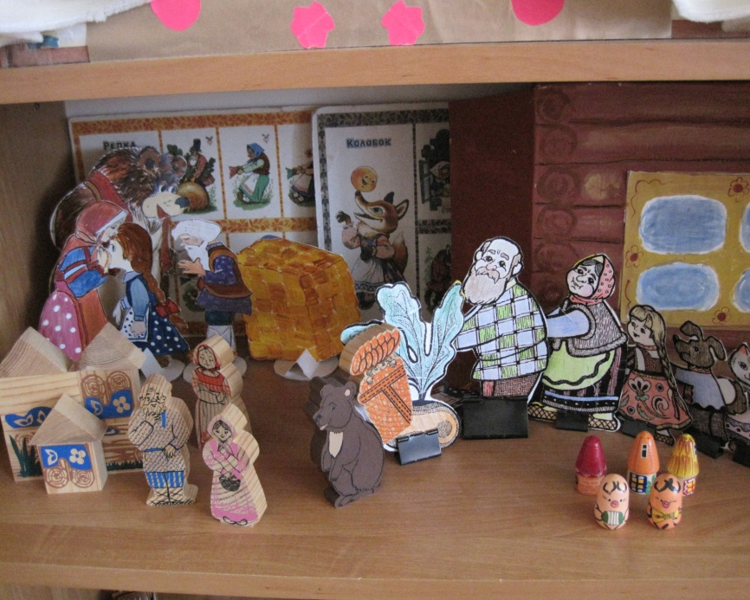
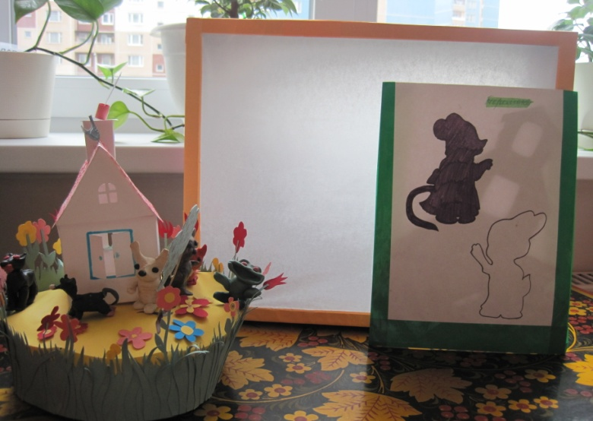
Предметно-пространственная среда

Slide 4
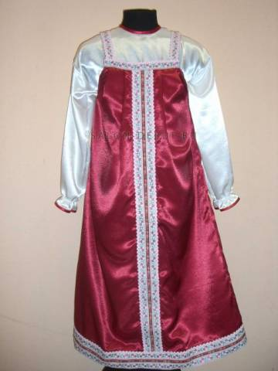

Slide 7
